Slide 1
2 PENÍZE

Slide 2
Osnova přednášky
Peníze
Státní rozpočet
Hospodářský cyklus
Daňová soustava ČR

Slide 3
Funkce peněz
Prostředek směny – nejdůležitější funkcí
Zúčtovací jednotka – ceny zboží a služeb, současné i budoucí vyjadřujeme v českých korunách.
Uchovatel hodnoty –v porovnání například s akciemi, nemovitostmi či zlatem jsou peníze relativně bezrizikovým aktivem.
Peníze, ať už držené v hotovosti nebo bezhotovostní, jsou zároveň nejlikvidnějším prostředkem směny.

Slide 4
HISTORIE A VZNIK PENĚZ
Než byly vymyšleny, vynalezeny peníze fungoval tzv. barterový obchod – směna zboží nebo služby za jiné zboží nebo služby
Nedostatky: - oboustranná shoda (v hodnotě) – př. směna počítače za hrnek
Samotné stanovení hodnoty zboží (subjektivní)
Řešení: zavedení univerzálního prostředku směny, který nevyžaduje oboustrannou shodu a všichni jsou ochotni jej přijímat.

Slide 5
Drahé kovy
Drahé kovy (zlato, stříbro), později ražba zlatých a stříbrných mincí. Nešlo ani tak o to, že jsou mince vyrobeny ze zlata či stříbra. Podstatná byla důvěra lidí v to, že drahé kovy mohou kdykoliv bezproblémově vyměnit.
Počátek mincovnictví na území českých zemí se připisuje Keltům.
První české peníze byly stříbrné denáry, které byly raženy v 10. století.

Slide 6
Zlatý standard
Zavedení papírových peněz směnitelných za zlato, tzv. zlatý standard.
Peníze byly kryty zlatem, tzn. v oběhu bylo tolik peněz, kolik bylo zlatých rezerv.

Slide 7
Současné krytí
Prohlášení peněz za zákonné platidlo. Důvěra lidí v peníze byla tímto spojována s důvěrou ve státní moc.
Současné bankovky a mince jsou klasifikovány jako tzv. „fiat money“ – peníze s nuceným oběhem drahými kovy nekryté.
Množství peněz v oběhu odpovídá potřebám ekonomiky. Podle toho vláda buďto peníze do ekonomiky „nalije“ (natiskne) nebo naopak stahuje z oběhu.
Hodnota peněz je zaručena tím, jak centrální banka pečuje o cenovou stabilitu, tj. stabilní kupní sílu peněz.

Slide 8
Kupní síla peněz
Kupní síla vyjadřuje množství zboží a služeb, které lze koupit za určité množství peněz při dané cenové hladině, tj. inflaci.
Když roste cenová hladina, kupní síla peněz klesá a obráceně.
Inflace měřena jako přírůstek tzv. indexu spotřebitelských cen.
V ČR měří inflaci Český statistický úřad (ČSÚ).
Hlavním cílem ČNB je péče o cenovou stabilitu prostřednictvím měnové politiky.
ČNB provádí svou měnovou politiku v režimu cílování inflace, který byl zaveden v r. 1998. V současné době je platný inflační cíl v celkové inflaci ve výši 2 %.
Měnová politika prostřednictvím úrokových sazeb.

Slide 9
Rok
06 | 07 | 08 | 09 | 10 | 11 | 12 | 13 | 14 | 15 | 16 | 17 | 18 | 19 | 20 | 21
2,5 | 2,8 | 6,3 | 1,0 | 1,5 | 1,9 | 3,3 | 1,4 | 0,4 | 0,3 | 0,7 | 2,5 | 2,1 | 2,8 | 3,2 | 3,8

Slide 10
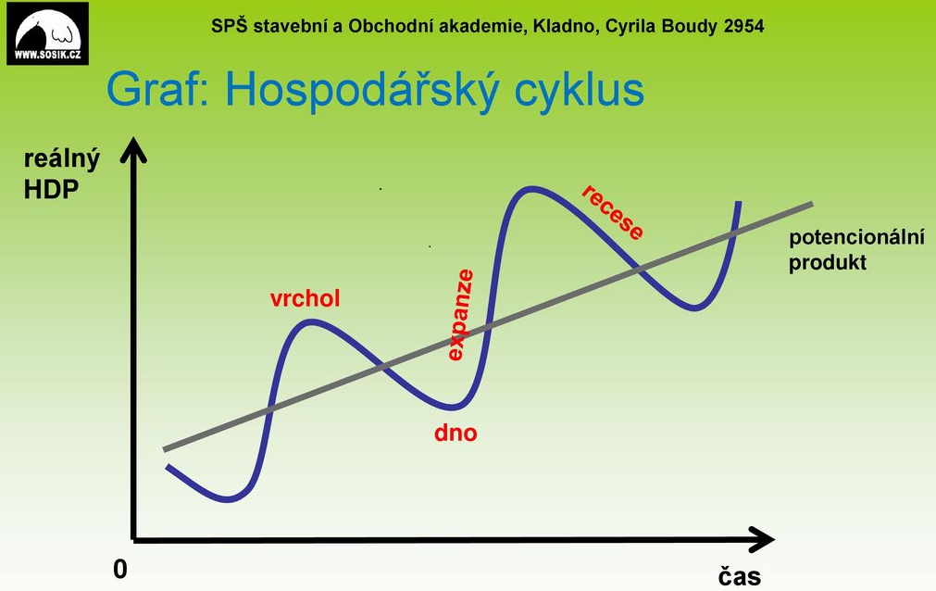

Slide 11
Inflace – růst cenové hladiny
Dezinflace – zpomalení tempa růstu cenové hladiny
Deflace – absolutní meziroční pokles cenové hladiny – zvedá se hodnota dluhů, snižuje se poptávka v ekonomice, snižování cen (podniky nepokryjí náklady), vliv na finanční stabilitu (záporné úroky), nezaměstnanost, málo peněz v oběhu
Inflace a mzdy.

Slide 12
Funkce úrokových sazeb v ekonomice
Představují důležitý regulační nástroj centrálních bank.
Uvádějí do rovnováhy nabídku a poptávku po penězích.
Směřují disponibilní peněžní zdroje do investic s nejvyšší očekávanou mírou návratnosti → podpora ekonomického růstu

Slide 13
Průběžný úkol
https://www.czso.cz/csu/czso/inflace_spotrebitelske_ceny

Slide 14
Druhy peněz
Oběživo (bankovky, mince)
Depozita (vklady na účtech v bance)
Cenné papíry (směnky, šeky)

Slide 15
Emise bankovek a mincí
Státní tiskárna cenin
Česká mincovna

Slide 16
Státní rozpočet
Je nástrojem fiskální (rozpočtová) politiky státu.
Rozpočet představuje bilanci očekávaných příjmů a výdajů na daný rozpočtový rok.
Výdajová stránka informuje o tom, kolik peněz stát vydává na financování jednotlivých aktivit státu, jako například školství, zdravotní péče, důchody, obranu aj.
Příjmová strana rozpočtu obsahuje informace o tom, z jakých zdrojů vláda plánuje tyto aktivity financovat.
Největším příjmem státního rozpočtu jsou daně, dále poplatky, popř. jiné zdroje.
Státní rozpočet má podobu zákona.
Zákon o státním rozpočtu navrhuje Vláda a schvaluje Poslanecká sněmovna, ve finále podepisuje prezident.

Slide 17
Funkce státního rozpočtu
Alokační – přerozděluje finanční prostředky potřebné k zabezpečení funkcí státní správy a financování veřejných statků, které se vláda rozhodla poskytovat obyvatelstvu. Může to být například veřejné osvětlení ve městech, správa silnic, činnost policie, hasičů atd.
Redistribuční – přerozdělování příjmů ekonomických subjektů a zmírňování důchodových a majetkových nerovností ve společnosti. Tato funkce může mít například podobu sociálních dávek.
Stabilizační – souvisí s ovlivňováním agregátní poptávky prostřednictvím fiskální (rozpočtové) politiky státu. Může tak tlumit výkyvy hospodářského cyklu i zmírňovat inflační tlaky v ekonomice, např. kompenzační balíčky.

Slide 18
SROVNÁNÍ ZÁKLADNÍCH UKAZATELŮ STÁTNÍHO ROZPOČTU 2015—2021 V MLD. KČ

Slide 21
Řízení měny
ČNB – monetární politika – úrokové sazby
Stát – fiskální politika – státní rozpočet

Slide 22
Daně a daňový systém ČR
Daň je charakterizována jako povinná, zákonem určená platba do veřejného rozpočtu. Je to platba neúčelová a neekvivalentní.
Daně jsou placeny pravidelně v určitých intervalech (př. daň z příjmů) nebo při určitých okolnostech (př. koupě pozemku).
Poplatek má na rozdíl od daní, charakter jednorázové peněžní částky, která je vybírána například za nějakou službu. Může to být dálniční poplatek, clo, mýtné, koncesionářský nebo soudní poplatek nebo bankovní poplatky.

Slide 23
Poplatník – je osoba, jejíž příjmy, majetek nebo úkony jsou přímo podrobeny dani. Je to osoba, na kterou skutečně dopadá daňová povinnost.
Plátce daně – osoba, která je odpovědná odvést správci daně daň vybranou od poplatníků nebo sraženou poplatníkům. Poplatník a plátce daně může a nemusí být tatáž osoba. Ve vztahu k finančnímu trhu bývá ve většině případů poplatníkem vlastník účtu, kterému je fakticky snížen výnos z úroků. Plátcem je finanční instituce. Vlastník účtu se o odvodu daně dozví na základě výpisu z účtu. Výjimkou jsou výnosy z prodeje cenných papírů, kdy je vlastník účtu současně poplatníkem i plátcem.
Sazba daně – je algoritmus, prostřednictvím kterého se ze základu daně stanoví velikost daně. Obvykle se používá několik typů sazeb v závislosti na druhu daně.
Srážková daň – jedná se o zvláštní sazbu daně. Většina výnosů na finančních trzích je zdaňována touto sazbou. Srážkovou daní jsou zdaňovány i příjmy z některých druhů pracovního poměru. Pro rok 2022 platí 15 % sazba.

Slide 24
Klasifikace daní
Podle vazby na důchod poplatníka
Přímé daně – jsou závislé na výši dosahovaného příjmu. Patří zde daň z příjmů fyzických osob, daň z příjmů právnických osob, daně majetkové, silniční daň a daň z nabytí.
Nepřímé daně – jsou zahrnuty v ceně služeb a zboží. Je placena v okamžiku koupě. Mezi nepřímé daně se řadí daň z přidané hodnoty, spotřební daň a ekologické daně.

Slide 25
Daňová soustava ČR
Daňová soustava ČR
Přímé daně
Daň z příjmů
Majetkové daně
Nepřímé daně
Daň z přidané hodnoty
Spotřební daň
Fyzických osob
Právnických osob
Silniční daň
Daň z nemovitých věcí
Ekologické daně
Daň z hazardních her

Slide 26
Odvody na sociální pojištění
Přestože není její součástí daňové soustavy, je pojistné na sociální pojištění povinnou platbou do veřejného rozpočtu. Na rozdíl od daní jsou v něm určité prvky účelovosti. Sociální pojištění se rozděluje do:
systému veřejného zdravotního pojištění
systému sociálního zabezpečení

Slide 27
Veřejné zdravotní pojištění
Veřejné zdravotní pojištění slouží k úhradě nutné zdravotní péče v rozsahu daném zákonnými pravidly. Povinně ho platí všichni zaměstnanci, osoby samostatně výdělečně činné (OSVČ), osoby bez zdanitelných příjmů (OBZP) a osoby, za které je plátcem pojistného stát. Platby jsou hrazeny na účet zdravotní pojišťovny, u které je příslušný občan registrovaný.

Slide 28
Sociální zabezpečení
Sociální zabezpečení spravuje Česká správa sociálního zabezpečení (ČSSZ). Sociální zabezpečení má tři složky.
Důchodové pojištění – z důchodového pojištění jsou vypláceny starobní důchody, invalidní důchody, vdovské/vdovecké a sirotčí důchody
Nemocenské pojištění – povinná účast na nemocenském pojištění je u zaměstnanců dána zákonem, OSVČ si mohou nemocenské pojištění platit dobrovolně. Z nemocenského pojištění je poskytována: nemocenská, peněžitá pomoc v mateřství, ošetřovné, vyrovnávací příspěvek v těhotenství a v mateřství, dávka otcovské poporodní péče (tzv. otcovská) a dlouhodobé ošetřovné.
Příspěvek na státní politiku zaměstnanosti

Slide 29
Děkuji za pozornost.

